Slide 3
পাঠ পরিচিতিঃ
পাঠ পরিচিতি
শ্রেণিঃ ৩য়
বিষয়ঃ গণিত
পাঠঃ ভগ্নাংশ
অধ্যায়ঃআট (8)
সময়ঃ ৪5 মিনিট

Slide 4
পাঠ শেষে শিক্ষার্থীরা যা শিখবে
১৯.১.১ বাস্তব উপকরণের বিভিন্ন অংশ চিহ্নিত করতে পারবে। (হর ১ অঙ্ক বিশিষ্ট , যেমনঃ ১/২, ১/৩, ২/৩, ৩/৪, ...........) ।
১৯.১.২ ছবির নির্দিষ্ট অংশ রং করতে পারবে ।
১৯.১.৩ ছবি দেখে এর কত অংশ রং করা হয়েছে তা বলতে ও অঙ্কে লিখতে পারবে ।
19.২.১ ভগ্নাংশের হর ও লব শনাক্ত করতে পারবে ।

Slide 5
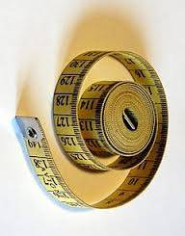
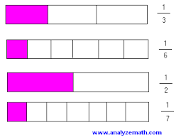
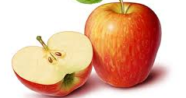
এসো কিছু ছবি দেখি

Slide 6
আজকের পাঠ
ভগ্নাংশ

Slide 7
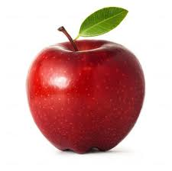
কাঠি , স্কেল , ফিতা , আপেল

Slide 8
এখানে অর্ধেক অংশ ফাঁকা আছে এবং অর্ধেক অংশ রং করা আছে ।
লব
হর
ভগ্নাংশকে প্রকাশ করার নিয়মঃ

Slide 9
নিচের লেখা গুলো লক্ষ কর
আমি লব। আমি
সব সময় উপরে থাকি।
১২
আমি হর। আমি সব সময় নিচে থাকি ।

Slide 10
এখানে কত অংশ ফাঁকা আছে এবং কত অংশ রং করা আছে?
অর্ধেক অংশ
অর্ধেক অংশ
১
২
১
২
এখানে কত অংশ ফাঁকা আছে এবং কত অংশ রং করা আছে?
এক তৃতীয়াংশ
১
৩
২
৩
দুই তৃতীয়াংশ

Slide 11
এখানে কয়টি ঘর আছে?
৩ টি
এখানে কয়টি ঘর কালো?
২ টি
২
৩
তাহলে কাল অংশকে আমরা বলবো তিনভাগের দুই ভাগ বা দুই তৃতীয়াংশ ।
এখানে কয়টি বল আছে?
৪ টি
এখানে কয়টি বল লাল?
৩ টি
৩
৪
তাহলে লাল অংশকে আমরা বলবো চারভাগের তিন ভাগ বা তিন চতুর্থাংশ।

Slide 12
তিনটি দলে ভাগ হয়ে ছবিগুলো দেখ ও আলোচনা কর
শাপলা
পলাশ
জবা

Slide 13
এখন আমরা পাঠ্যবই এর ৮২-৮৩ পৃষ্ঠা খুলে দেখি আলোচনার সাথে মিল পাই কিনা ?

Slide 14
মূল্যায়ন
নিচের প্রশ্নগুলো খাতায় লিখঃ
৩৫
১।
অংশ রং কর ।
১৪
২।
অংশ রং কর ।
৫ ৮
২।
ভগ্নাংশের
লব =
হর =

Slide 15
বাড়ির কাজ
নিচের খালি ঘরে ভগ্নাংশ লিখ।
এক তৃতীয়াংশ
দুই পঞ্চমাংশ
অর্ধেক অংশ

Slide 16
ধন্যবাদ

